Slide 1
Der große Tempel von Tenochtitlán

Slide 2
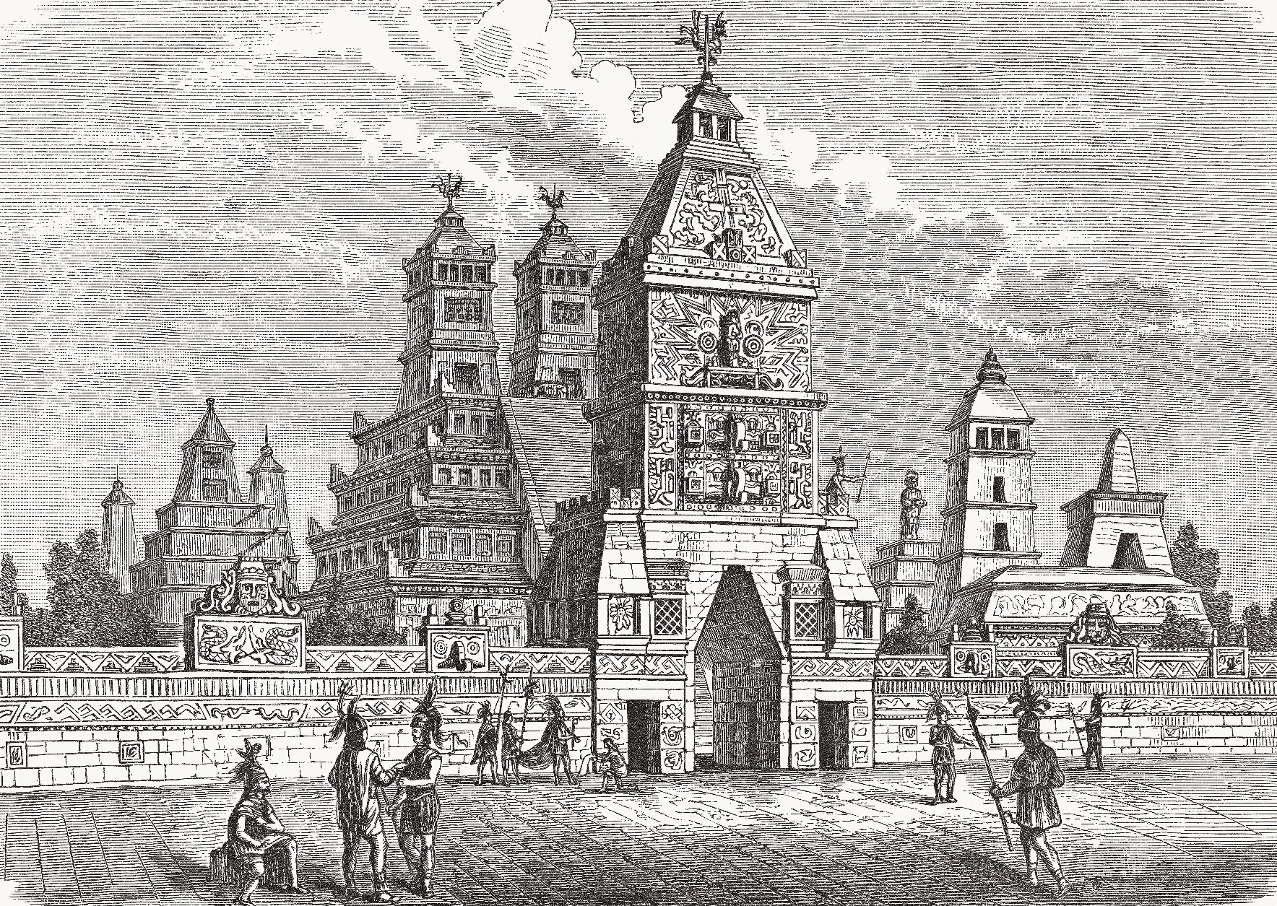
Das im 14. Jahrhundert gegründete Tenochtitlán war die Hauptstadt des Aztekenreiches und lag inmitten eines Salzsees. Hier lebten etwa 300 000 Menschen. Das Bild zeigt, wie sich der deutsche Architekt und Kunsthistoriker Oskar Mothes die Stadt vorgestellt hat. Er lebte etwa 400 Jahr nach der Zerstörung der Stadt.

Slide 3
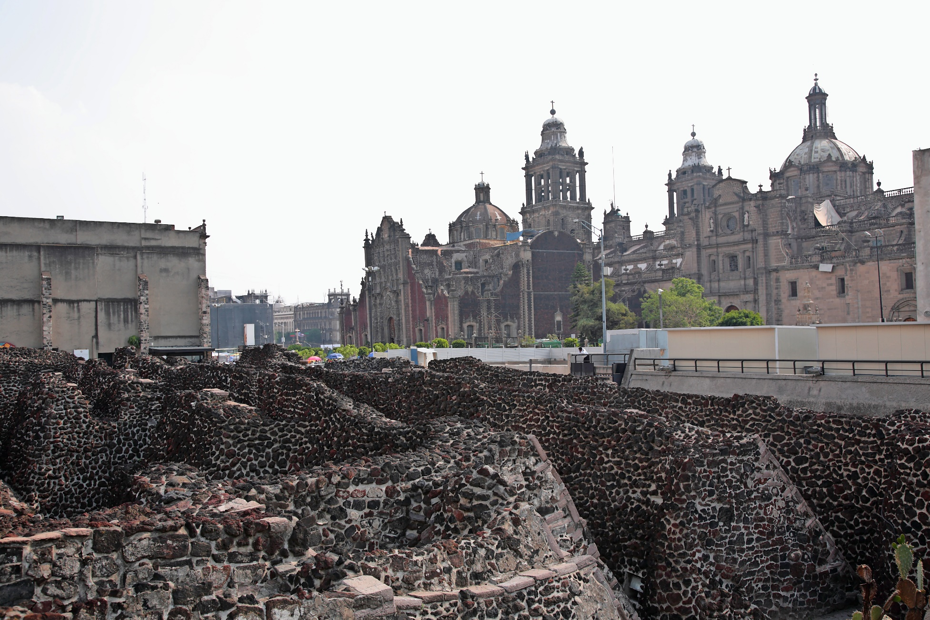
Der Templo Mayor war der wichtigste Tempel und stand im Zentrum von Tenochtitlán. 1521 wurde er von den spanischen Eroberern zerstört. 1978 fand man bei Bauarbeiten im heutigen Mexiko Stadt seine Fundamente.

Slide 4
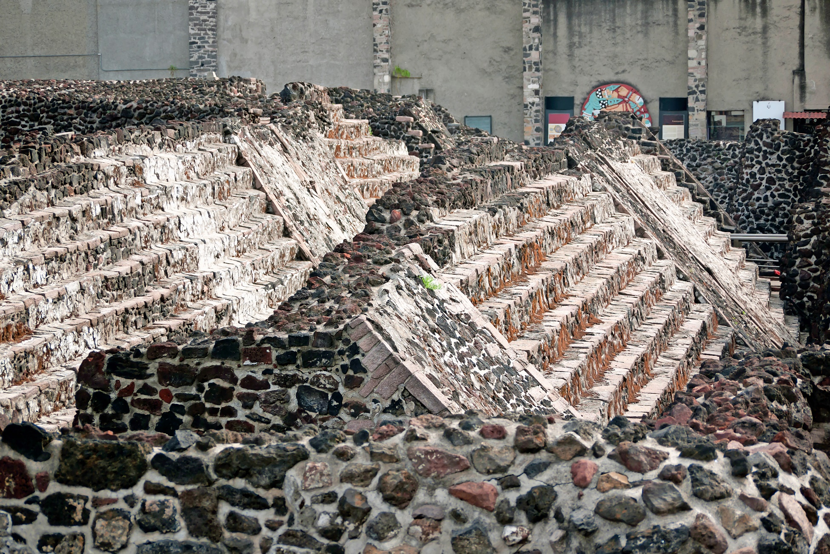
Um den Tempel und seine Umgebung freilegen zu können, mussten mehrere alte Gebäude abgerissen werden. Im Laufe der Jahrhunderte wurde der ursprüngliche Tempel immer wieder überbaut und vergrößert. Die verschiedenen Bauabschnitte sind heute noch erkennbar.

Slide 5
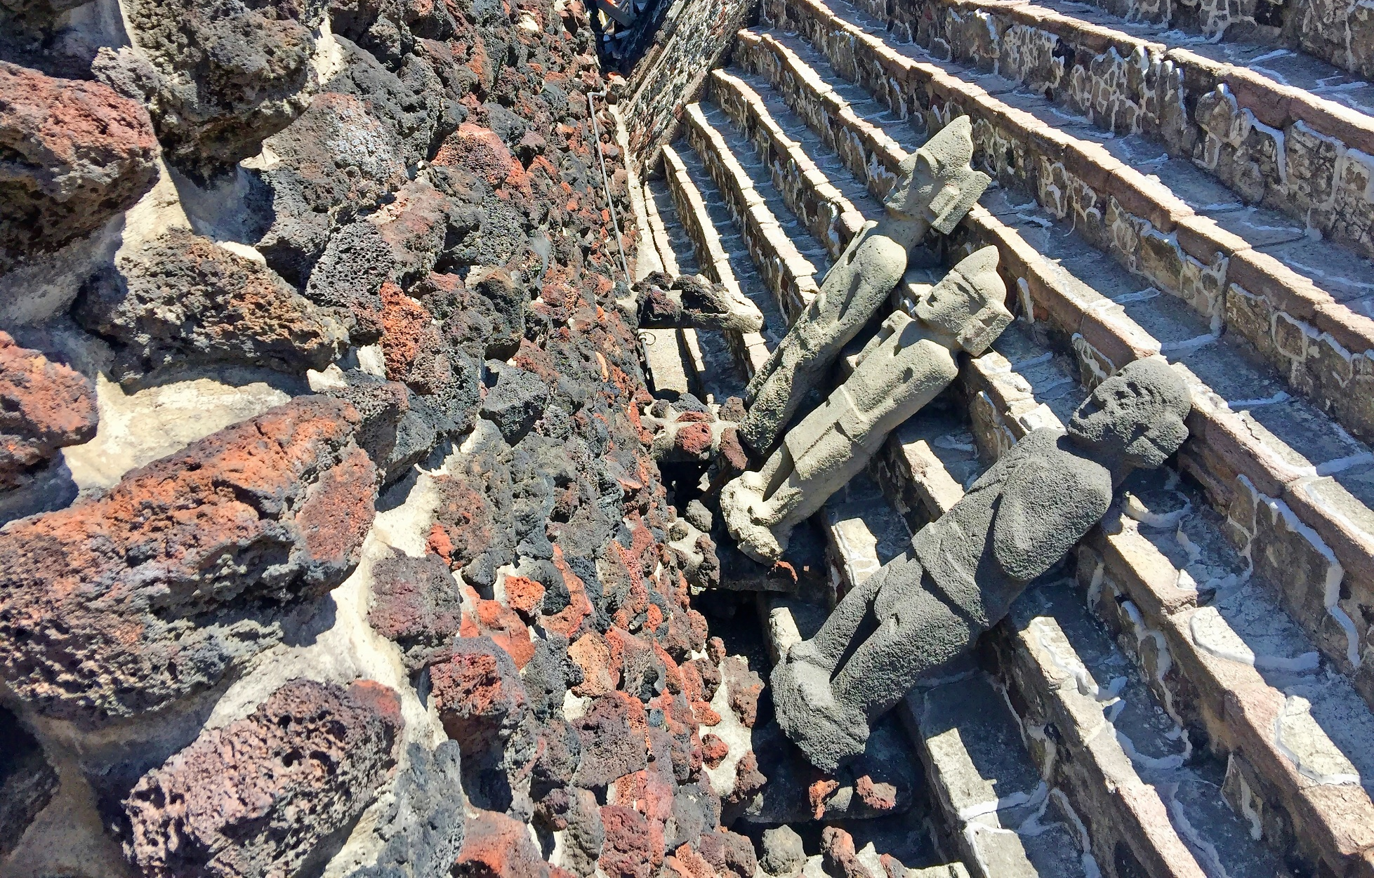
Beim Überbauen der alten Tempel vergrub man vor den nun nicht mehr gebrauchten Treppen Opfergaben. Auf die Treppenstufen wurden Götterstatuen gelegt.

Slide 6
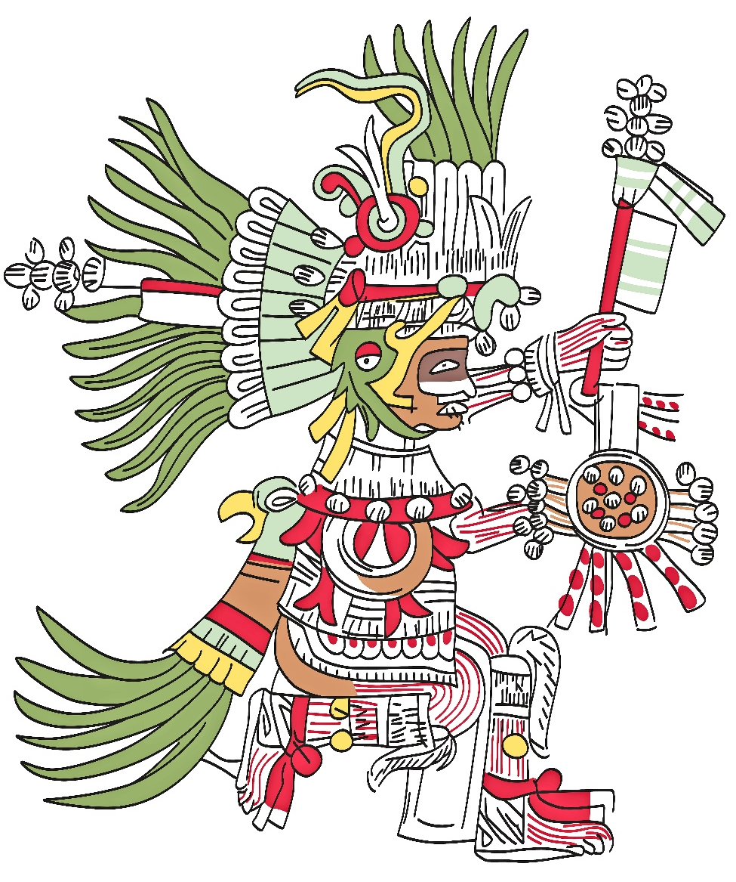
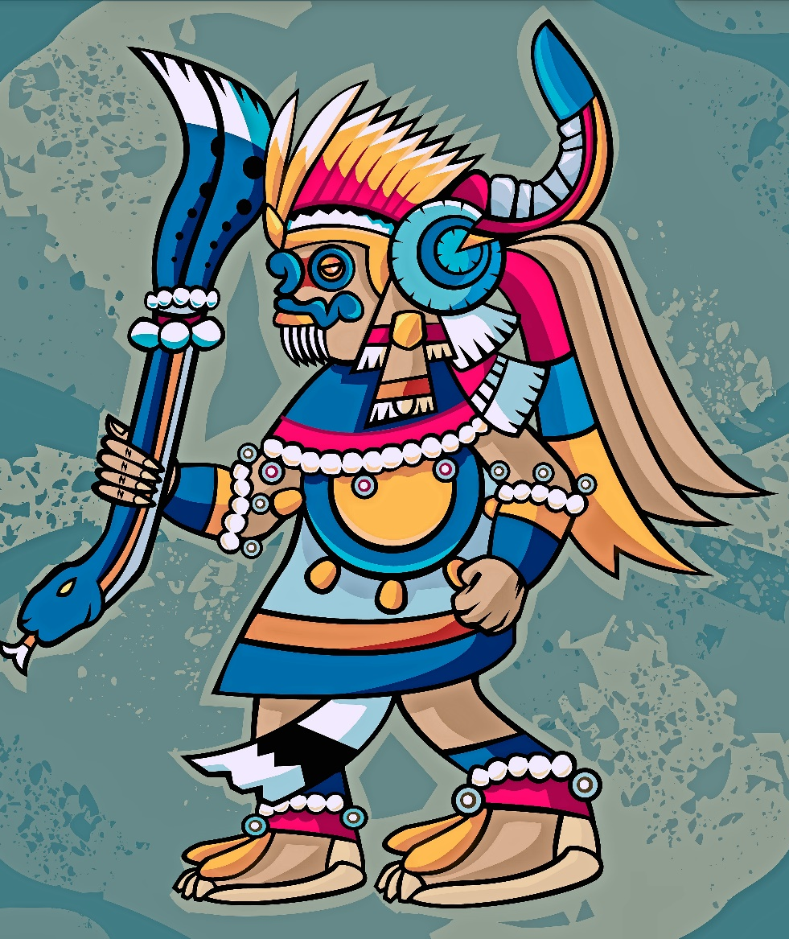
Der Templo Mayor war zwei Göttern geweiht: dem Kriegs- und Sonnengott Huitzilopochtli und dem Regen-, Wetter- und Erdgott Tlaloc. Für jeden Gott gab es auf der obersten Plattform des Tempels einen eigenen Altar.

Slide 7
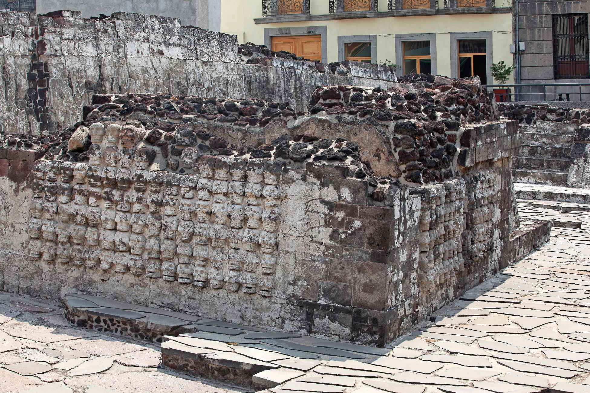
Auf einem Tzompantli wurden menschliche Schädel aufgereiht. Im Glauben der Azteken kehrten die Geister der Toten jedes Jahr zurück. Die Schädel wurden aufbewahrt, damit die Toten etwas hatten, in dem sie wohnen konnten. Beim Templo Mayor wurde ein in Stein gemeißelter Tzompantli gefunden.

Slide 8
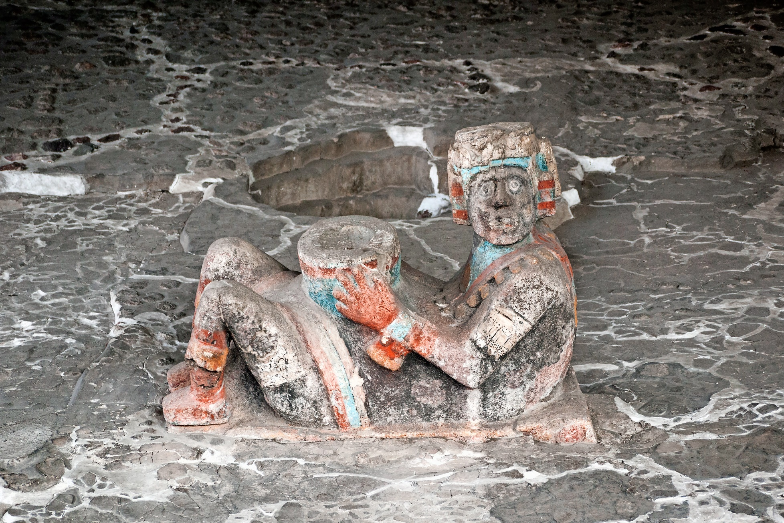
Ein Chak Mo`ol ist eine liegende männliche Figur, die ihren erhobenen Kopf zur Seite dreht. Auf dem Bauch hält sie eine Art Topf. Es gibt Vermutungen, dass sie bei Menschenopfern gebraucht wurde.
Bei dem Chak Mo`ol aus dem Templo Mayor ist sogar noch etwas von der Bemalung erkennbar.

Slide 9
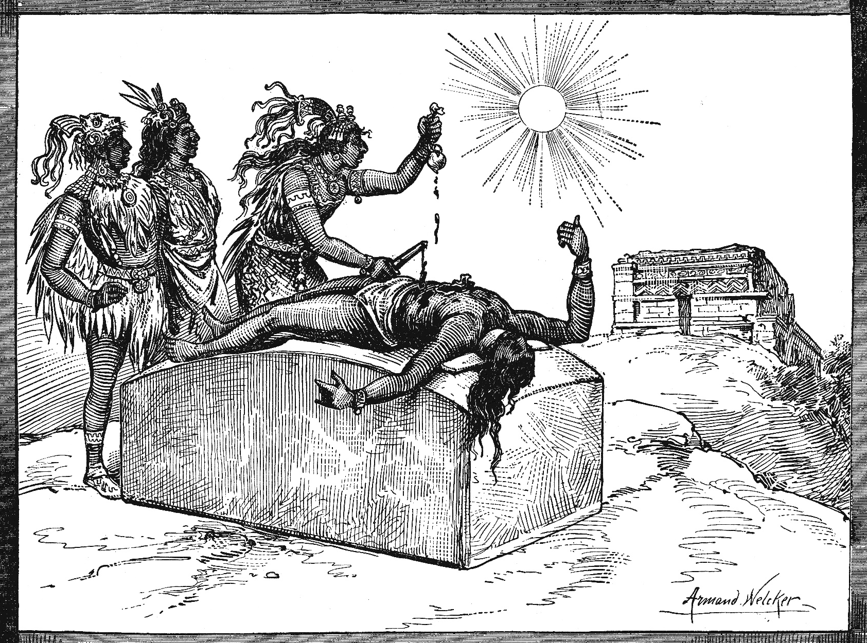
2015 fand man bei Ausgrabungen einen Turm aus Schädeln. Für Archäologinnen und Archäologen ist das ein Beweis dafür, dass es im Templo Mayor Menschenopfer zu Ehren der Göttinnen und Götter gab. Die Darstellung stammt aus dem 19. Jahrhundert.

Slide 10
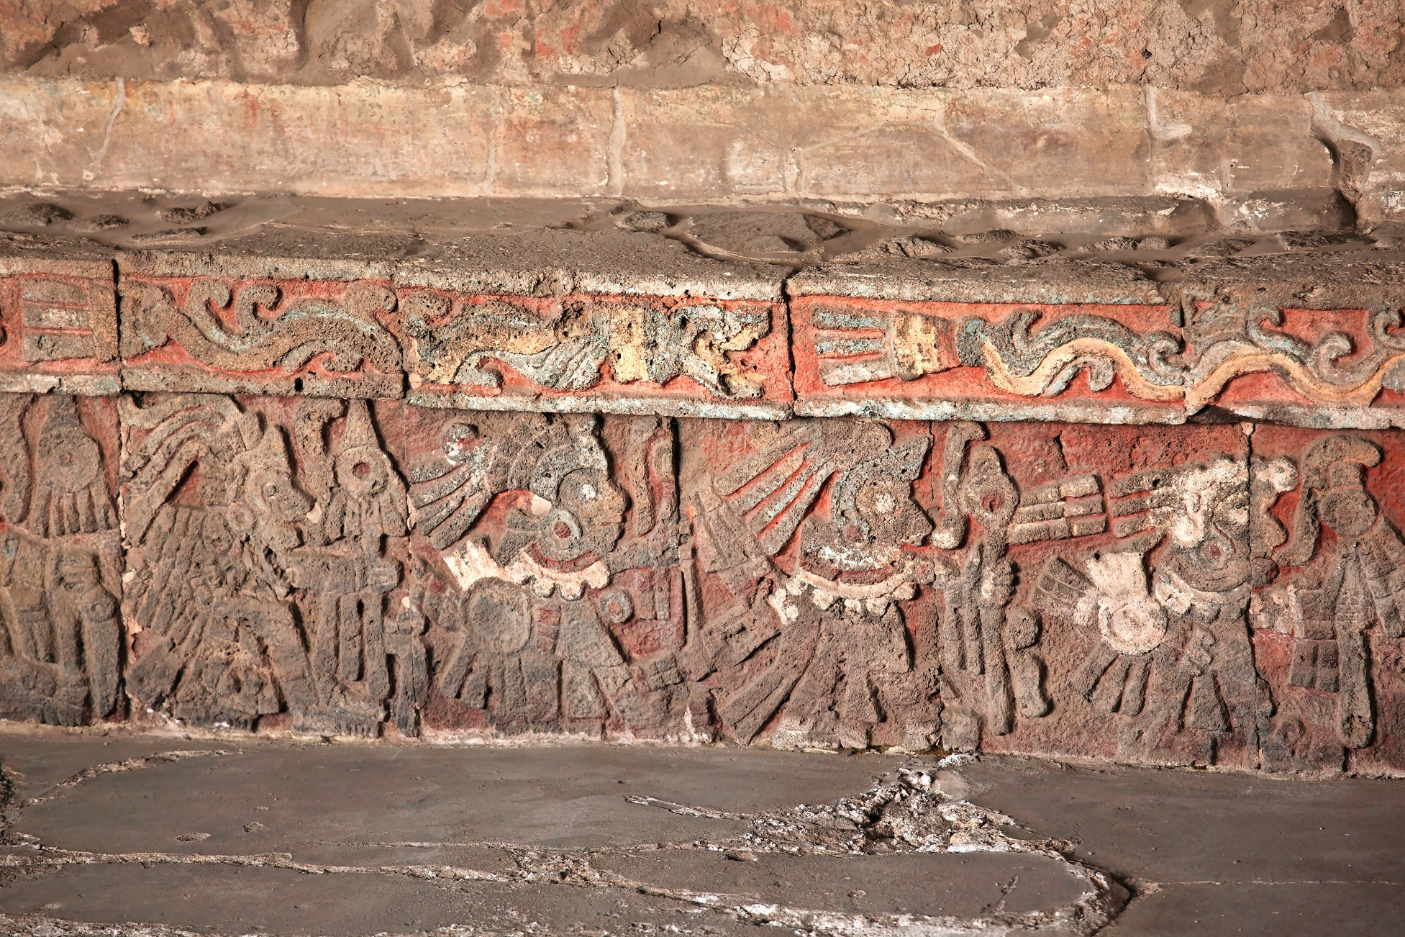
Auf diesem Relief sind auf rotem Hintergrund die sogenannten Adlerkrieger dargestellt. Sie waren eine Eliteeinheit der aztekischen Armee. Neben dem Kampf war es auch ihre Aufgabe, die Gegner auszuspionieren.

Slide 11
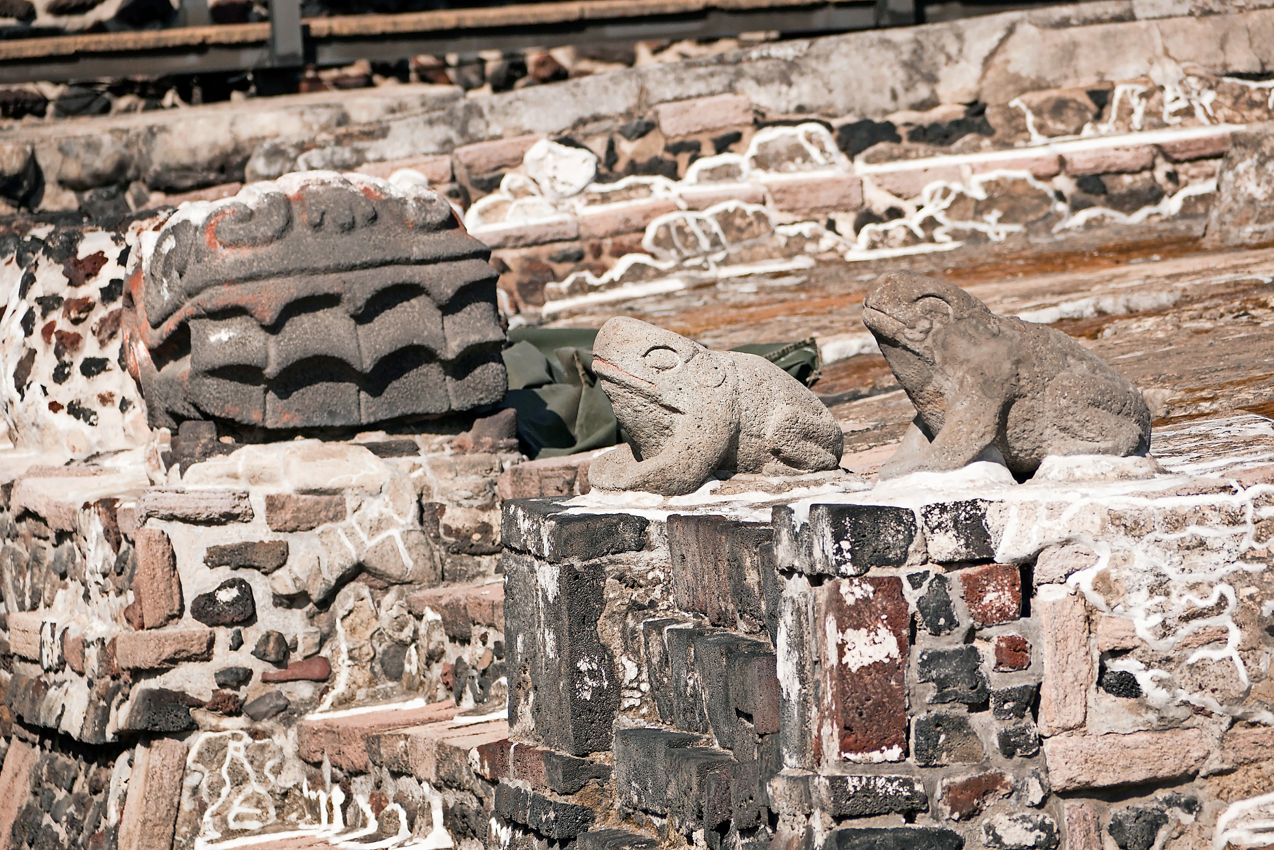
Bei den Ausgrabungen wurde ein Froschaltar gefunden. Frösche waren ein Symbol für Wasser. Die Menschen glaubten, dass ihr Gequake Regen ankündigte.

Slide 12
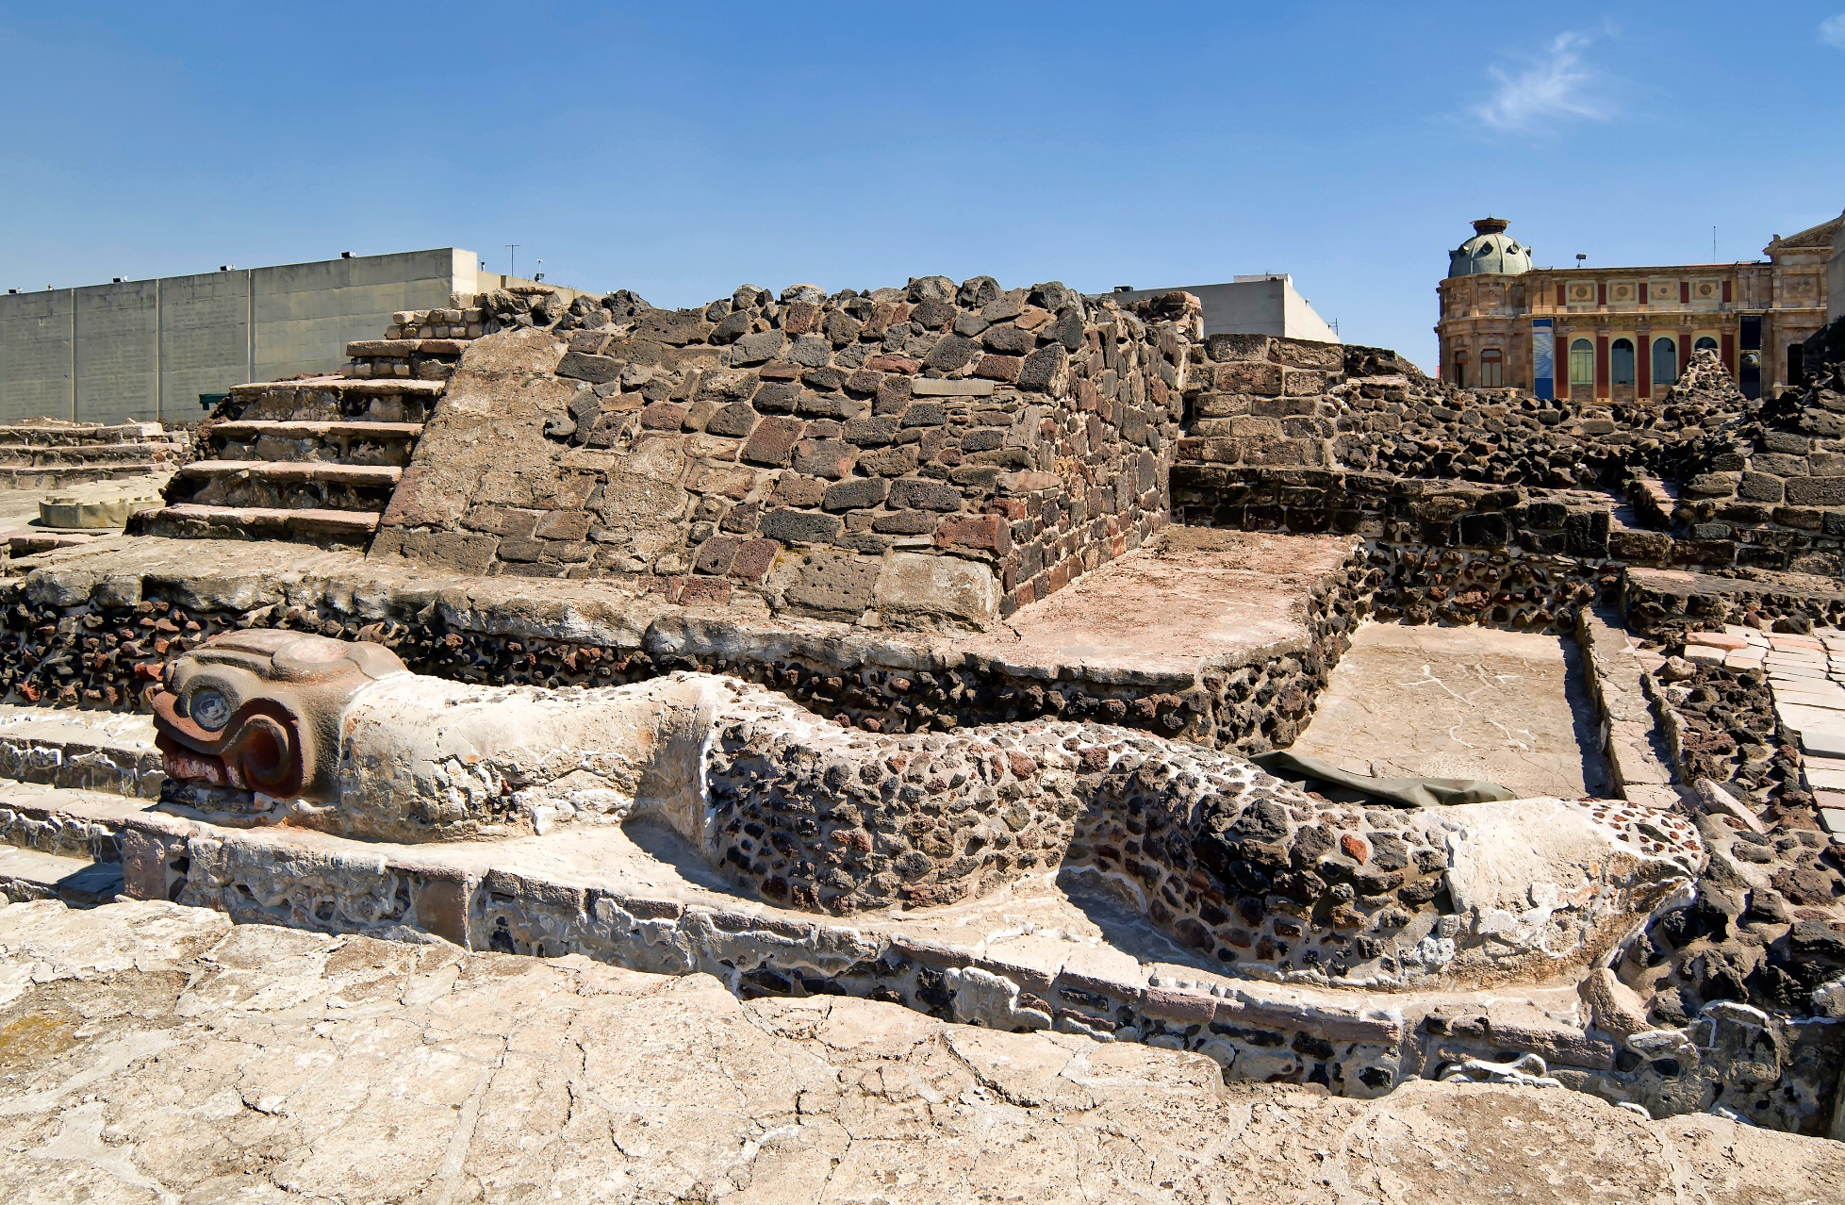
Die etwa sechs Meter lange „gefiederte Schlange“ war dem Gott Quetzalcoatl gewidmet. Dieser wurde als Schöpfergott, aber auch als Gott des Windes verehrt. Die Schlange sollte vermutlich den Eingang zum Tempel bewachen.

Slide 13
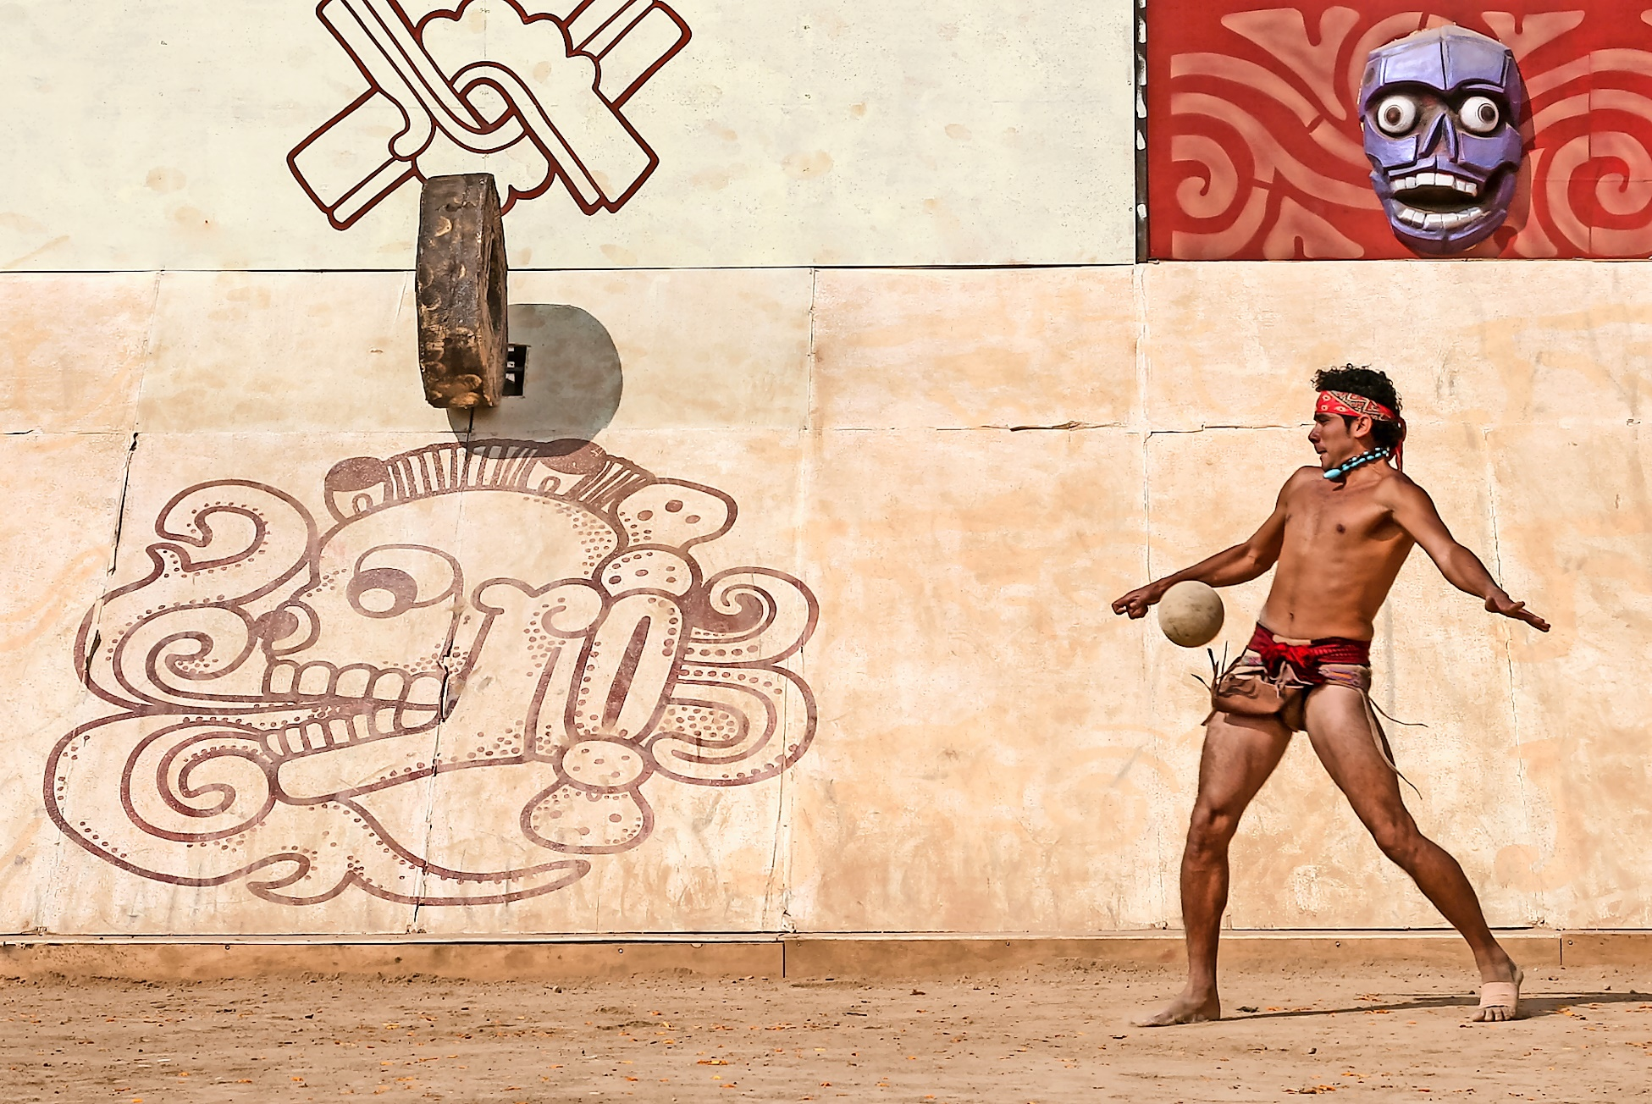
Auf dem Gelände des Templo Mayor gab es auch einen Ballspielplatz. Ziel des Spieles war es, einen Kautschukball durch Steinringe zu werfen. Dabei durfte der Ball nur mit der Hüfte gespielt werden. Anlässlich der Feierlichkeiten zum Tag der Toten wurde im Zentrum von Mexiko City ein Spiel nachgestellt.

Slide 14
Hinweise zum Einsatz
Die Bausteine-Bilderreise „Der große Tempel von Tenochtitlán“ bietet sich als anschaulicher Einstieg zu Schulbuch Seite 86/87 an bzw. kann zur Vertiefung der Inhalte herangezogen werden.
Wir wünschen Ihnen einen erfolgreichen Unterricht!
Impressum
© Österreichischer Bundesverlag Schulbuch GmbH & Co. KG, Wien 2024
Autor: Johannes Fuchsberger, Bürmoos
Fotos: Folie 2: ZU_09/ iStockphoto.com; Folie 3: g01xm / iStockphoto.com; Folie 4, 8, 11, 12: stockcam/ iStockphoto.com; Folie 5: Darko Mlinarevic / iStockphoto.com; Folie 6: PeterHermesFurian / iStockphoto.com; CTRd / iStockphoto.com; Folie 7: nathan kelly / iStockphoto.com; Folie 9: Natasic / iStockphoto.com; Folie 10: erlucho / iStockphoto.com; Folie 13: Photo Beto / iStockphoto.com;
Alle Rechte vorbehalten.
www.oebv.at
Das Werk und seine Teile sind urheberrechtlich geschützt. Der Verlag gewährt das Recht des Einsatzes im Unterricht. Das Herauslösen, Kopieren und Bearbeiten von Daten jeder Art ist untersagt. Das Ausdrucken und Anfertigen von Kopien ist ausschließlich für den eigenen Unterrichtsgebrauch gestattet. Urhebervermerke, Seriennummern sowie sonstige der Programmidentifikation dienende Merkmale dürfen nicht entfernt oder geändert werden. Weder das Werk noch seine Teile dürfen in ein Netzwerk gestellt oder über das Internet weiter verbreitet oder veräußert werden.
Jede Nutzung in anderen als den genannten Fällen bedarf der vorherigen schriftlichen Einwilligung des Verlages.

